Slide 1
myStreet
-G22-
Rui Silva
Miguel Fernandes
Bruno Matos
Jorge Rodrigues
Carlos Cosio
Análise de requisitos

Slide 2
Descrição
Reportar ocorrências (luzes fundidas, buracos no chão etc.).
Comentar, classificar ocorrências.
Providenciar fotos, vídeos.
Elementos de rede social.
Atualizações sobre situações.
Sistema perdidos e achados.

Slide 3
Objetivos
Aplicação simples, prática.
Interessante de usar.
Providenciar feedback aos moradores.
Promover debates.

Slide 4
Componentes
Aplicação web.
Aplicação mobile.
Base de Dados.

Slide 5
Análise de mercado
FixMyStreet
Aplicações semelhantes (Coreia, Alemanha Canadá…).
A Minha Rua (portal cidadão.)
A Minha Rua (eCivitas).

Slide 6
Motivações
Ferramenta pública.
Reduzir número de ocorrências.
Instrumento de comunicação entre cidadão e funcionário publico.
Melhorar ambiente nas localidades.

Slide 7
Requisitos Funcionais
Gerir, consultar, comentar e classificar ocorrências.
Sistema de anúncios e notificações.
Consulta de estatísticas.
Interação entre utilizadores.

Slide 8
Requisitos de Interface
Simples, fácil de usar.
Acessível em qualquer lugar.
Facilmente transponível para outras linguagens.

Slide 9
Requisitos Técnologicos
C#, Asp.Net
SQLServer
OpenStreetMaps / Google Maps
MapsForge
PhoneGap, BootStrap

Slide 10
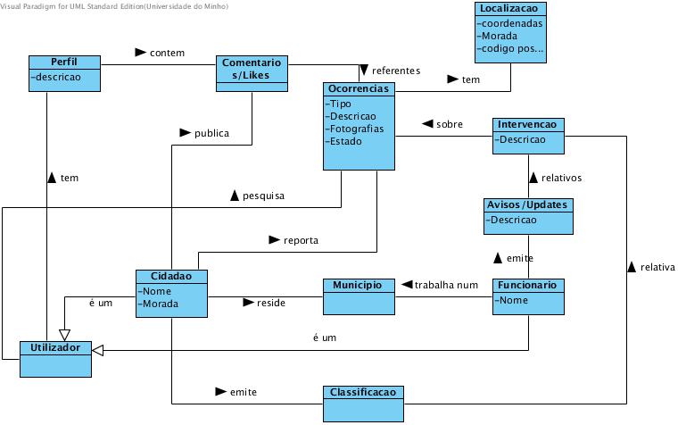
Especificações UML – Diagrama Domínio

Slide 11
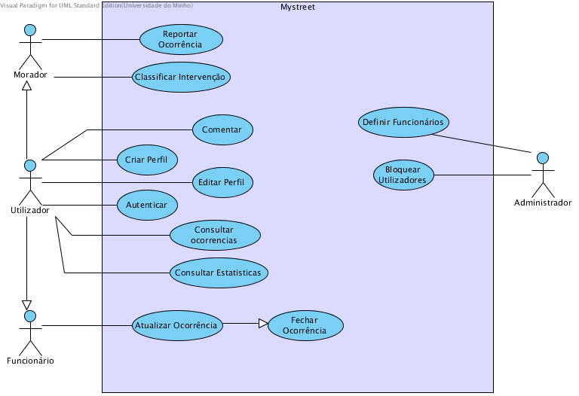
UML – Use Cases

Slide 12
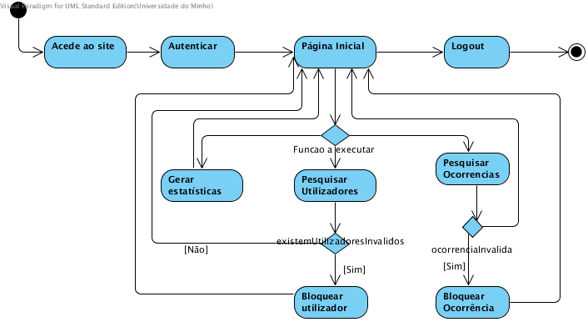
UML – Diagramas Atividade - Administrador

Slide 13
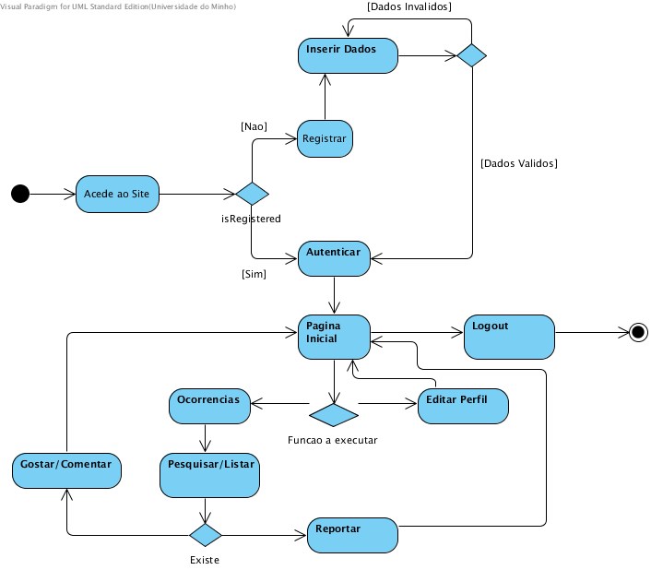
UML – D.A. - Utilizador

Slide 14
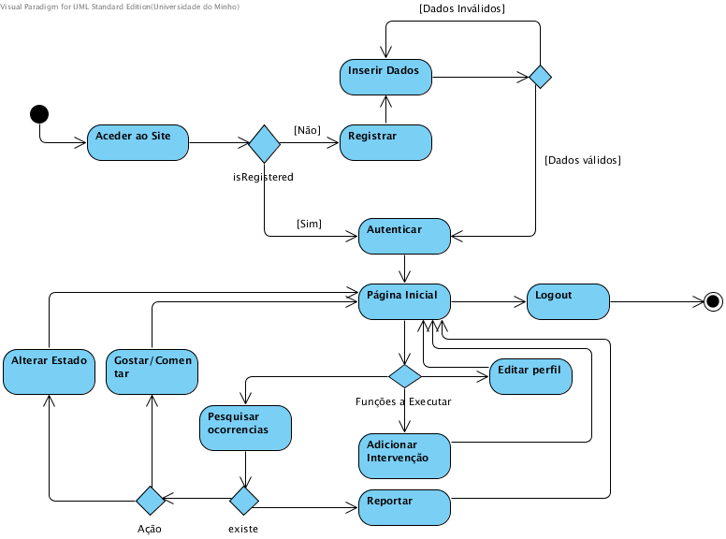
UML – D.A. - Funcionário

Slide 15
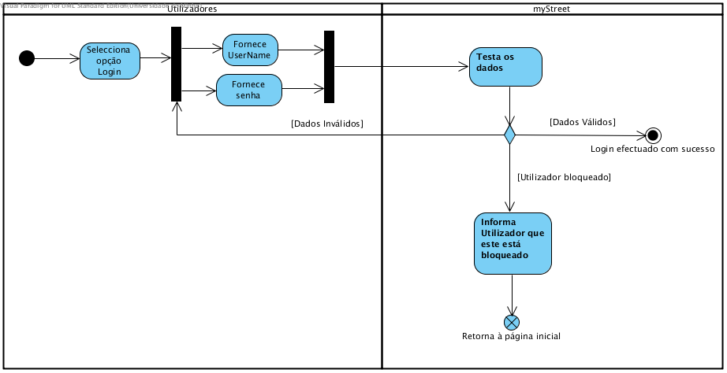
UML – D.A. - Autenticação

Slide 16
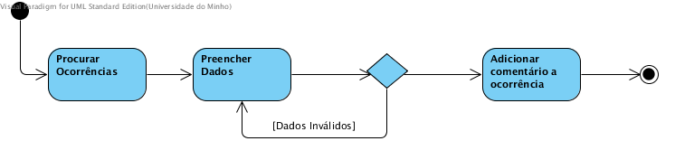
UML – D.A. – Comentar Ocorrência

Slide 17
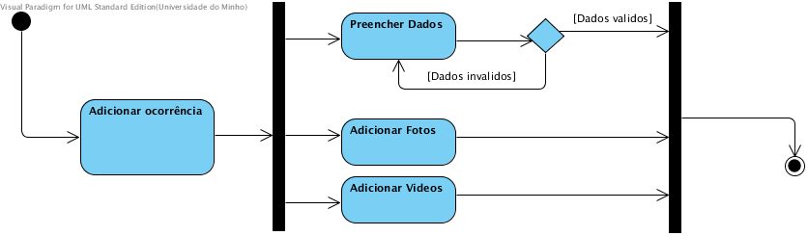
UML – D.A. – Criar Ocorrência

Slide 18
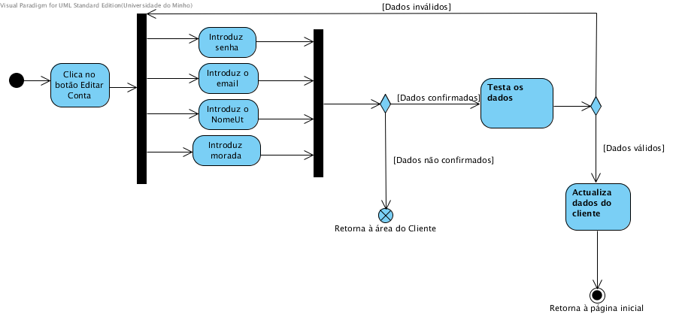
UML – D.A. – Editar Perfil

Slide 19
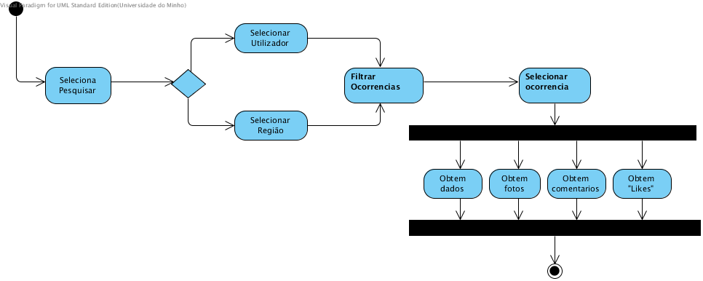
UML – D.A. – Procurar Ocorrências

Slide 20
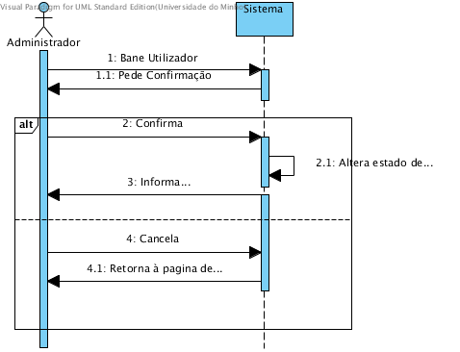
UML – Diagramas Sequencia – Banir Utilizador

Slide 21
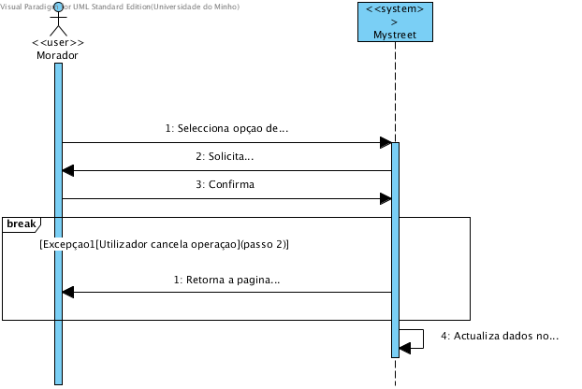
UML – D.S. – Classificar Ocorrência

Slide 22
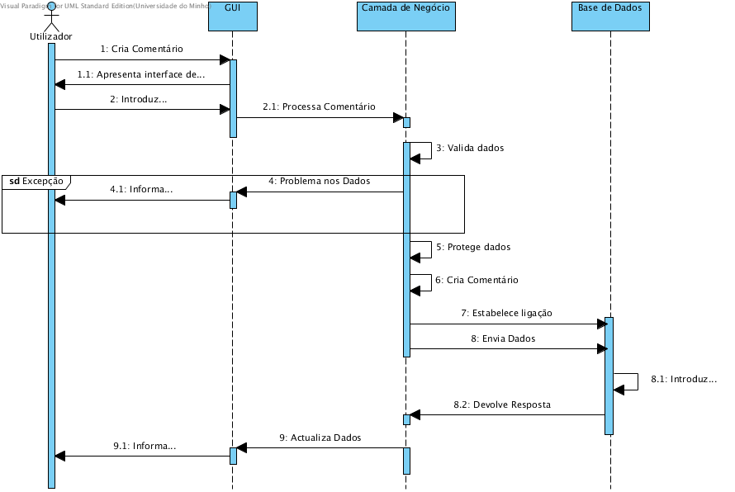
UML – D.S. – Comentar Ocorrência

Slide 23
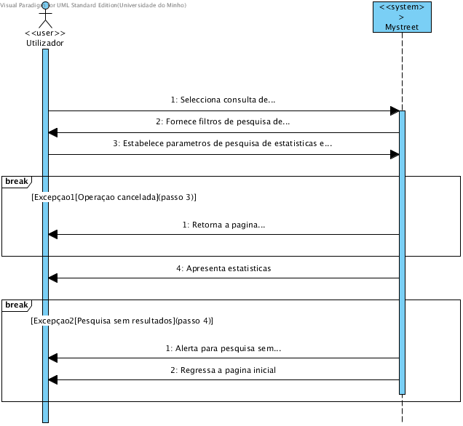
UML – D.S. – Consultar Estatísticas

Slide 24
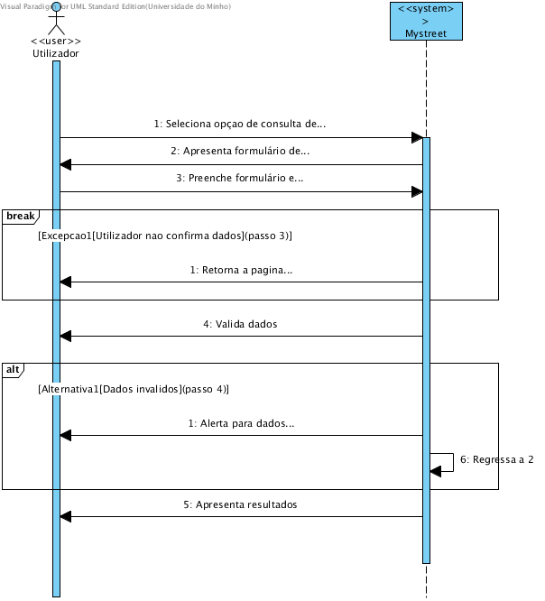
UML – D.S. – Consultar Ocorrências

Slide 25
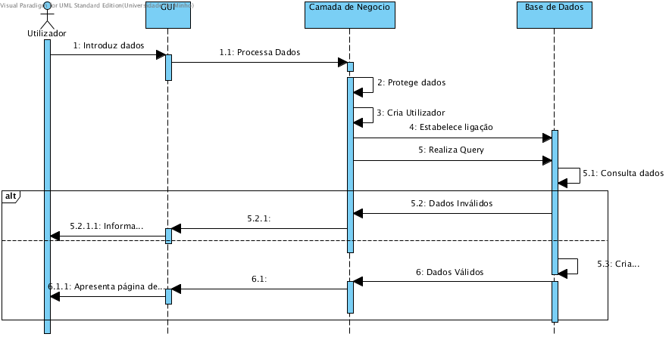
UML – D.S. – Criar Perfil

Slide 26
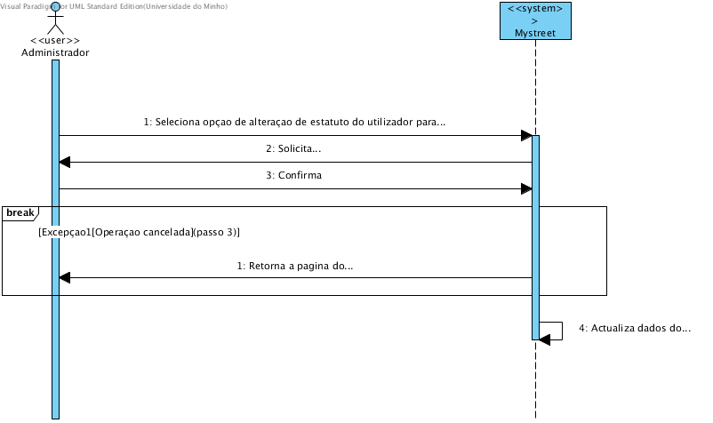
UML – D.S. - Definir Funcionários

Slide 27
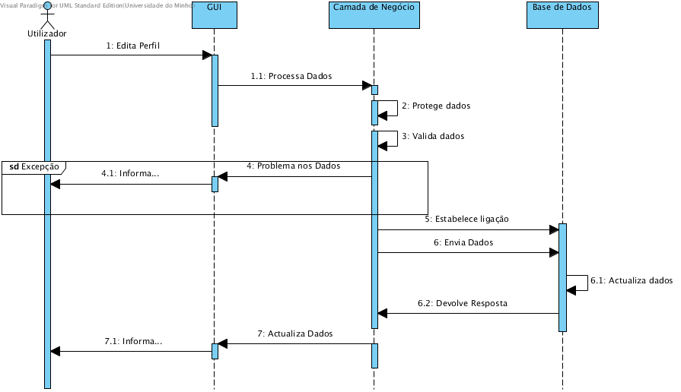
UML – D.S. – Editar Perfil

Slide 28
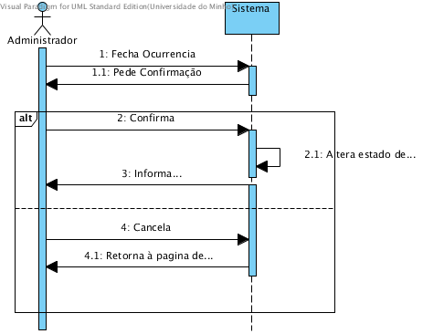
UML – D.S. – Fechar Ocorrência

Slide 29
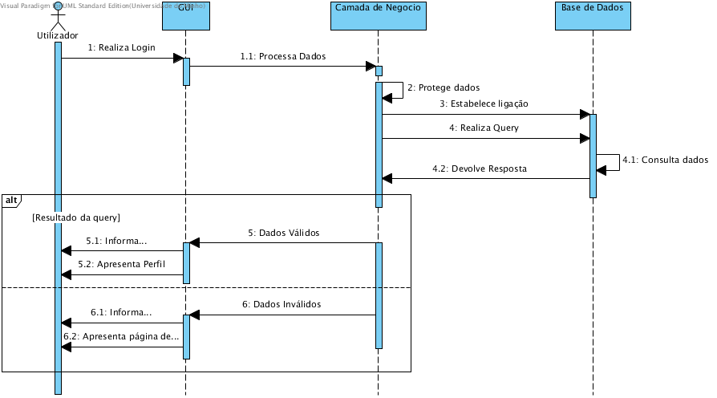
UML – D.S. - Login

Slide 30
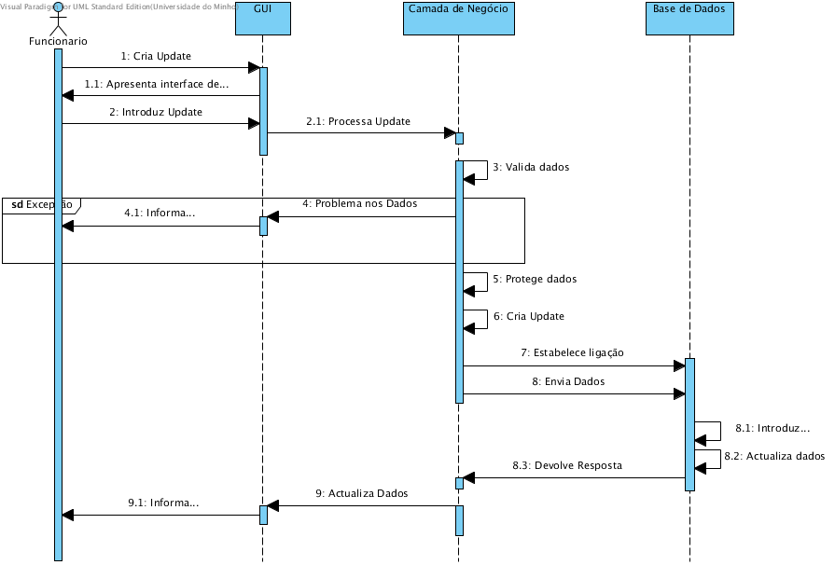
UML – D.S. – Realizar Atualizações

Slide 31
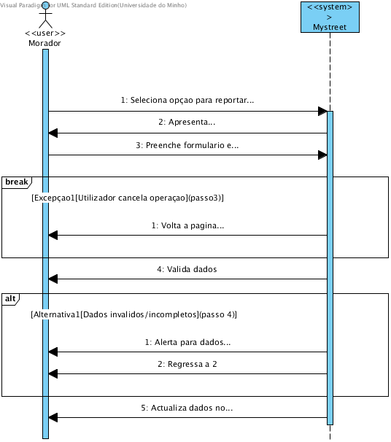
UML – D.S. – Reportar Ocorrência

